Slide 1
Templates para relatório

Slide 2
Estrutura do Web site
Utilize o template em baixo para representar a estutura do seu website, mostrando como as páginas estão ligadas umas às outras.
Eventos Covilhã
Início
Calendário
Sobre
Categorias
Contactos
Notes:
Estrutura do website, mostrando como as páginas estão ligadas umas às outras.

Slide 3
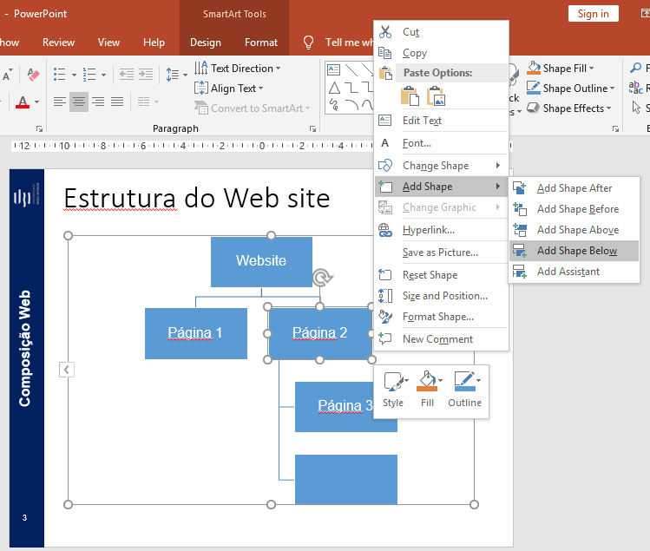
Estrutura do Web site
Para adicionar um quadrado (shape), clique por cima do “pai” com o botão direito, e selecione Add Shape\Add Shape Below
Notes:
Estrutura do website, mostrando como as páginas estão ligadas umas às outras.

Slide 4
Storyboard
Utilize o slide seguinte para descrever o conteúdo que pretende para cada uma das páginas do seu website.
Para inserir um novo storyboard, selecione no Menu Home\New Slide\Storyboard
Deverá haver um storyboard por cada página identificada na estrutura.
Todo o texto, links e fotografias deverá estar là descrito.
Guarde todas as imagens pretendidas numa pasta.
Os storyborads permitem passar para a fase de design sem se preocupar mais com contúdos e ficheiros.

Slide 5
Eventos Covilhã
Início
Calendário
Categorias
Sobre
Contactos
Porquê Covilhã
Artes
Música
Noite
Cultura
Desporto
Em Destaque
Chegar à covilhã
Mapa
Notes:
https://www.timeout.pt/lisboa/pt ; https://www.visitlisboa.com/pt-pt/eventos -- Exemplos para o website https://www.visitlisboa.com/pt-pt/lisboa/chegar-a-lisboa
https://observador.pt/2017/09/17/covilha-6-razoes-para-ir-a-serra-mesmo-sem-neve/

Slide 6
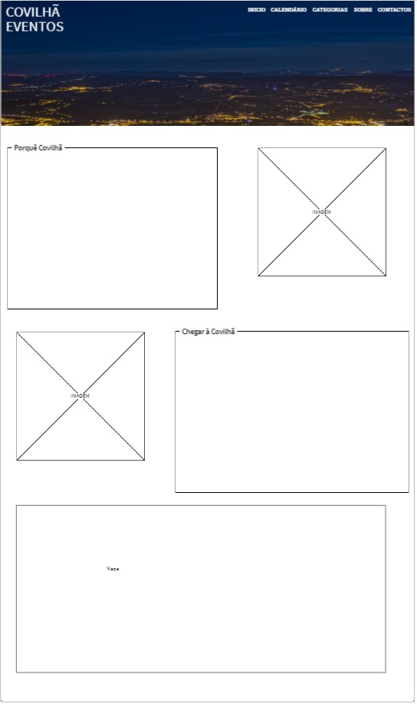
Início
Teste

Slide 7
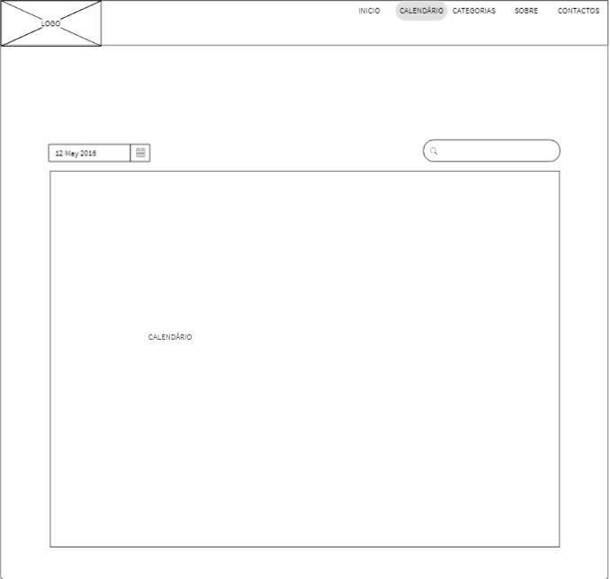
Calendário

Slide 8
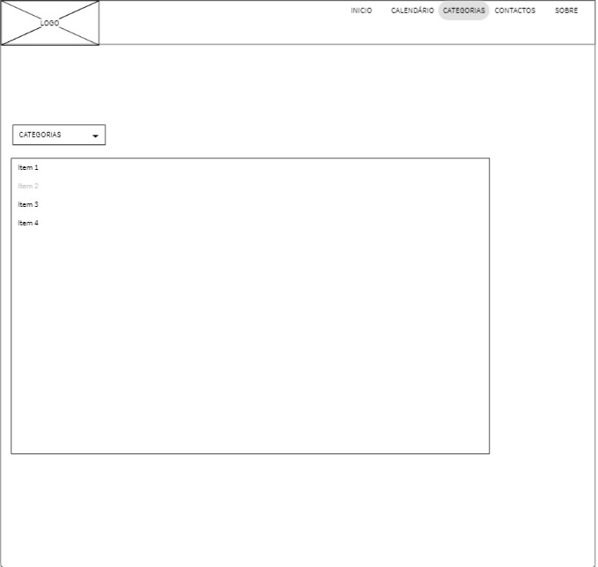
Categorias

Slide 9
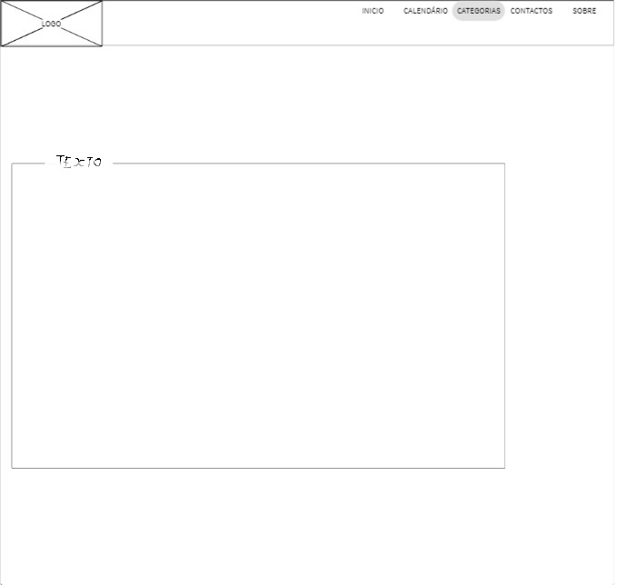
Sobre

Slide 10
Contactos

